Slide 1

ITCD Instituto Tecnológico Conexão Digital

Slide 2
CRC - ITCD
O ITCD
Termo de colaboração com MCOM
Processo
Legislação
Como Doar
Agradecimento

Slide 3
ITCD
Instituto tecnológico conexão digital – ITCD, é uma instituição jurídica de direito privado sem fins lucrativos, instituída sob a forma de associação, de caráter social, científico e tecnológico, com sede na cidade em Salvador - BA, com atuação nacional em suas áreas de atuação.
O Instituto Tecnológico Conexão Digital tem como principal objetivo promover o desenvolvimento social por meio da tecnologia, do empreendedorismo, do trabalho e da gestão. Buscamos contribuir para a inclusão social, fortalecimento e sustentabilidade dos empreendimentos de pequeno porte, além de elevar o capital humano. Nosso compromisso é impulsionar o progresso da sociedade, capacitando indivíduos e organizações para enfrentar os desafios contemporâneos e prosperar em um mundo cada vez mais tecnológico e interconectado.
O ITCD é uma instituição atenta às novas tendências tanto tecnológicas, sociais e ambientais, neste sentido os projetos executados possuem foco nestas tendências que se tornaram pilares de todas as ações do ITCD. Um de seus projetos é o Centro de recondicionamento de computadores – CRC.

Slide 4
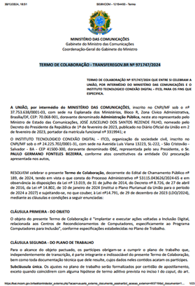
MCOM e ITCD
TERMO DE COLABORAÇÃO - TRANSFEREGOV.BR Nº 971747/2024
O Instituto Tecnológico Conexão Digital (ITCD), em parceria com o Ministério das Comunicações, através do Termo de Colaboração nº 971747/2024, desenvolve o Centro de Recondicionamento de Computadores (CRC), um projeto que faz parte do programa Computadores para Inclusão. Nossa missão é transformar equipamentos eletrônicos em desuso em oportunidades para promover a inclusão digital e a educação em todo o Brasil.
Objetivo Nosso objetivo é captar doações de equipamentos em desuso, como computadores, máquinas, materiais inservíveis e até mesmo veículos antigos, para recondicioná-los. Esses itens, quando possível, serão recondicionados e em seguida doados a escolas públicas indicadas pelo Ministério das Comunicações, promovendo o acesso à tecnologia e reduzindo o impacto ambiental causado pelo descarte inadequado.

Slide 5
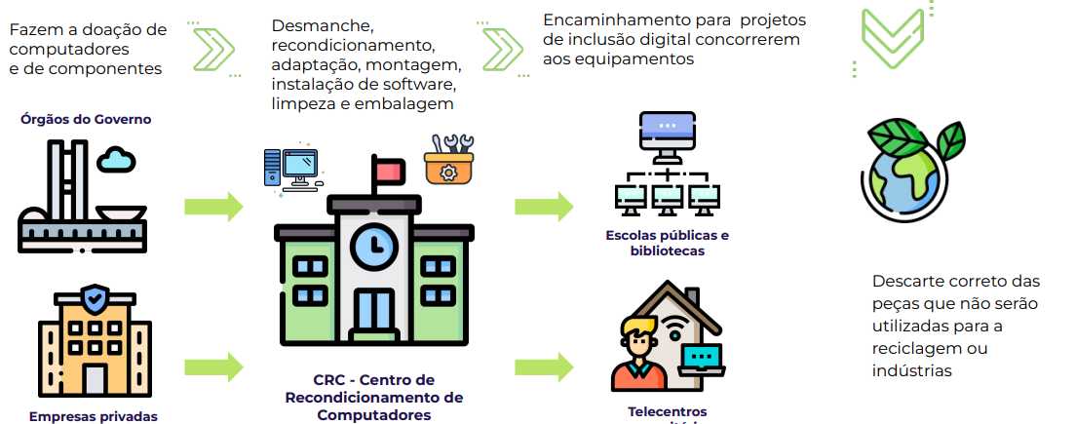
Entendendo o processo

Slide 6
Legislação
LEI Nº 14.479, DE 21 DE DEZEMBRO DE 2022, que Institui a Política Nacional de Desfazimento e Recondicionamento de Equipamentos Eletroeletrônicos e dispõe sobre o Programa Computadores para Inclusão;
O Decreto nº 9.373, de 11 de maio de 2018, que dispõe sobre a alienação, a cessão, a transferência, a destinação e a disposição final ambientalmente adequadas de bens móveis no âmbito da administração pública federal direta, autárquica e fundacional. O decreto estabelece os procedimentos, os critérios e as responsabilidades para a gestão desses bens, visando a racionalização do uso, a redução de custos e a preservação do meio ambiente.

Slide 7
O que doar?
Equipamentos eletroeletrônicos
Computadores, notebooks, celulares, tablets
Móveis, mesas, cadeiras
Carros, caminhões, ônibus
O material que puder ser recondicionado, será descaracterizado e reinstalado sistema operacionai de forma que ele possa ser reutilizado para as escolas públicas.
O material que não for possível de recondicionamento será separado e reaproveitado em outro finalidade.
O que não for aproveitado será separado e dado a destinação ambientalmente correta.

Slide 8
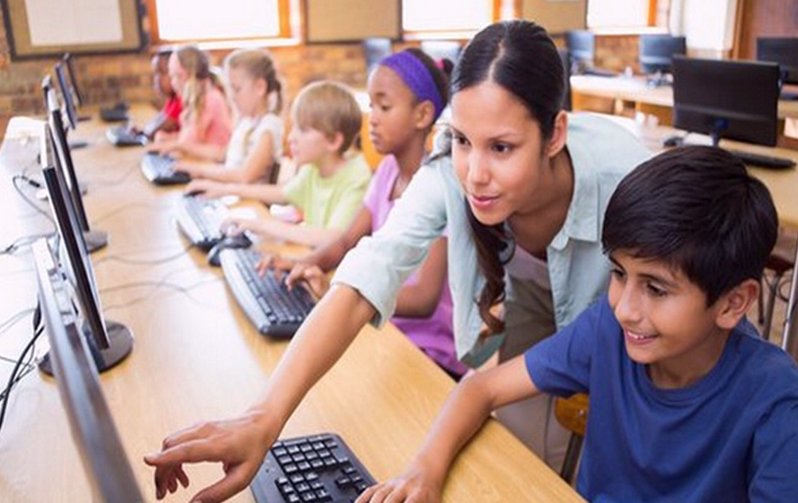
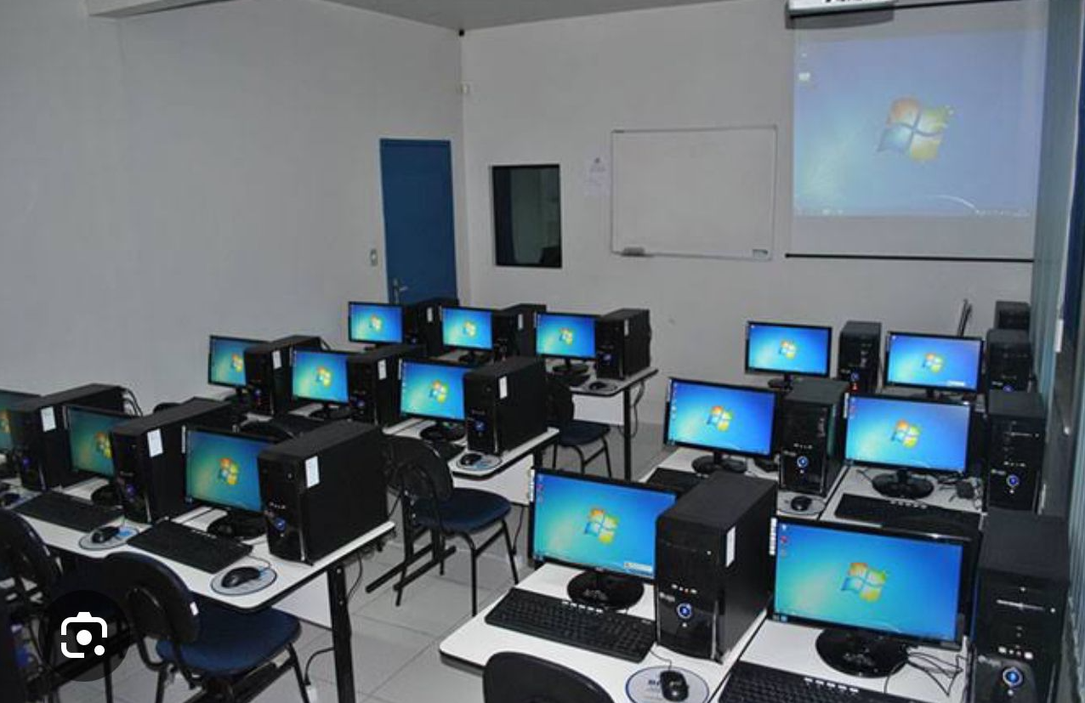
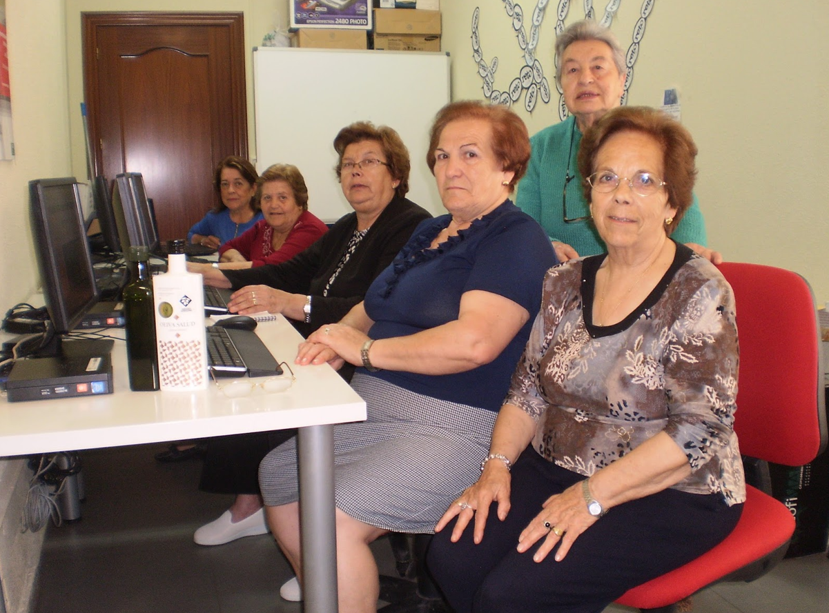
Para quem doar?
Atualmente a doações podem ser feitas para escolas públicas municipais e estaduais.
O cursos são realizados para alunos de diversas faixa etárias:
Crianças, Jovens, adultos e idosos.
Crianças: Pensamento lógico matemático
Jovens e adultos: Cursos técnicos
Idosos: Inclusão tecnológica

Slide 9
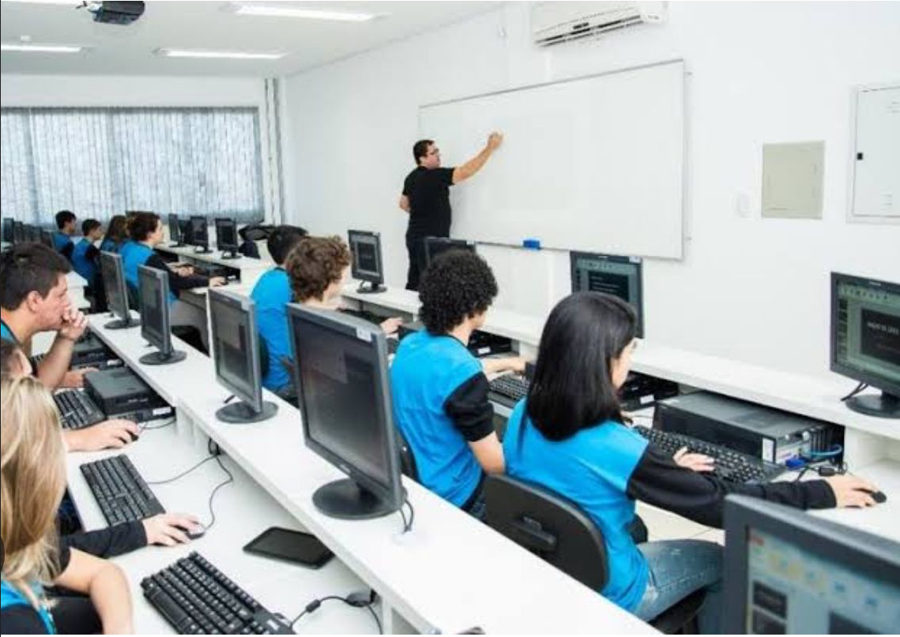
Capacitações
As capacitações serão realizadas em formato presencial na sede do ITCD e nas escolas indicadas por representantes dele.
A capacitações poderão ser realizadas em formato EAD através de um portal indicado pelo área pedagógica do ITCD.

Slide 10
Indicadores e Metas
Métrica | Medida | Meta
Equipamentos recondicionados | Quantidade de computadores | 2900
Pessoa capacitadas | Quantidade de pessoas capacitadas | 1600
Destinação ambientalmente correta | Tonelada | 20
Campanha de conscientização ambiental | Quantidade de eventos | 6
O projeto possui metas de doação e computadores, pessoas capacitadas, eventos de conscientização ambiental e destinação de material ambientalmente correta.

Slide 11
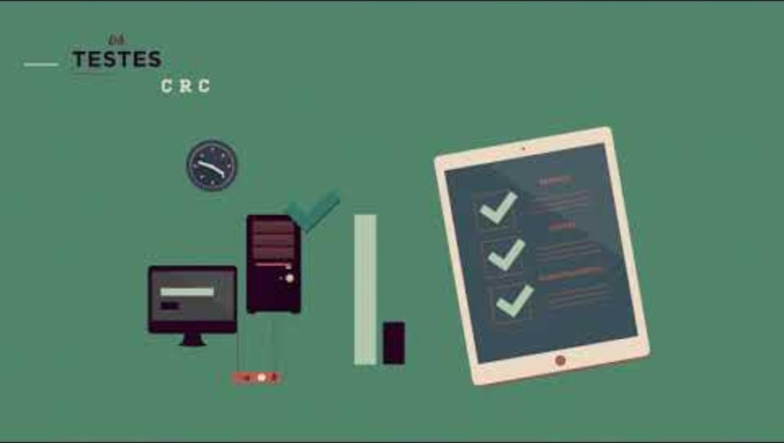
VÍDEO DO PROJETO
Vídeo com apresentação do projeto

Slide 12
Obrigado!
Cada doação é um passo a mais na construção de um futuro mais justo e conectado. O ITCD agradece por sua contribuição e por acreditar na força transformadora da tecnologia.
Transforme Vidas!
Juntos, fazemos a diferença.
Email: crc.itcd@gmail.com

